Slide 1


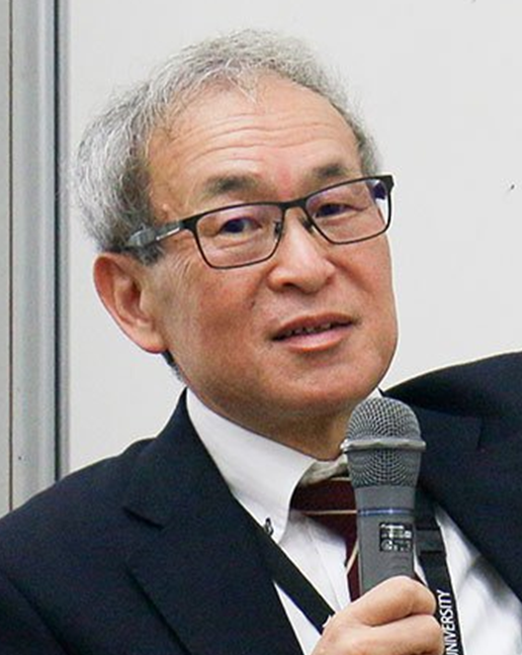
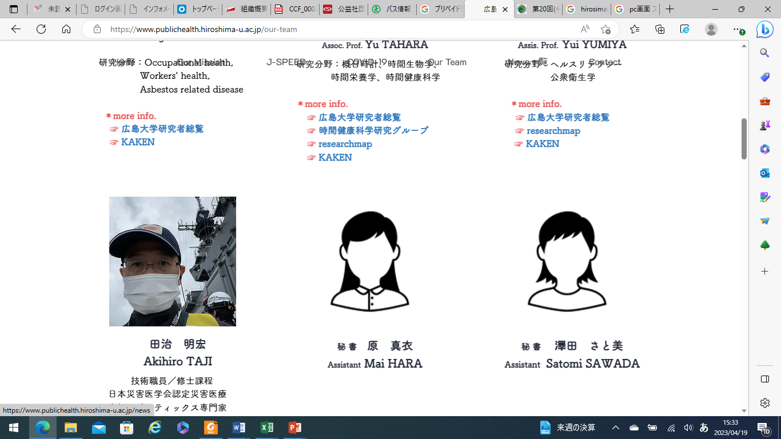


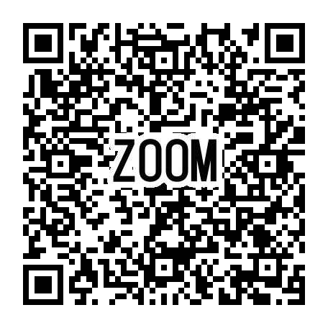
公益社団法人 広島県社会福祉士会
認知症基本法と
権利擁護の理解
202４年 5月26日(日)
公開
14:30～15:30
会場：広島県社会福祉会館 ２F 講堂
広島市南区比治山本町12-2
定員80名
講座
ZOOMでも配信いたします（ZOOM定員100名）
【 講演内容 】
2024年1月1日に「共生社会の実現を推進するための認知症基本法」（認知症基本法）が施行されました。
この度の講座では権利擁護の視点で解説頂きます。
また、その基本理念には「全ての認知症の人が、基本的人権を享有する個人として、自らの意思によって日常生活及び社会生活を営むことができる」とあります。高齢者認知症に限らず若年性認知症にも言及頂く予定です。
皆さまのご参加をお待ちしております。
講師略歴
山本 克司
(やまもと かつじ)
略歴
安田女子大学現代ビジネス学部教授、博士（社会福祉学）、社会福祉士
愛媛県松山市出身。早稲田大学大学院法学研究科で法学を研究、佛教大学大学院社会福祉学研究科で社会福祉学を研究。法学と社会福祉学の学際領域である「権利擁護」が専門分野。特に、認知症高齢者の人権保障・権利擁護に造詣が深い。愛媛県福祉サービス利用援助事業契約締結審査会委員長、愛媛県人権施策推進協議会会長、日本高齢者虐待防止学会理事
【ZOOM視聴のご案内】
視聴時はマイクをオフに設定お願いします。
録音、録画はご遠慮ください。
参加 Zoom ミーティング
https://us06web.zoom.us/j/82883144889?pwd=1fb5q43rzSSi1Aq1rRRKmavQrJGCew.1
ミーティング ID: 828 8314 4889
パスコード: 648629

Slide 2


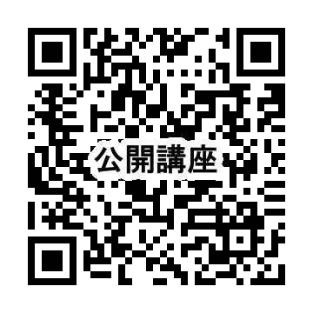
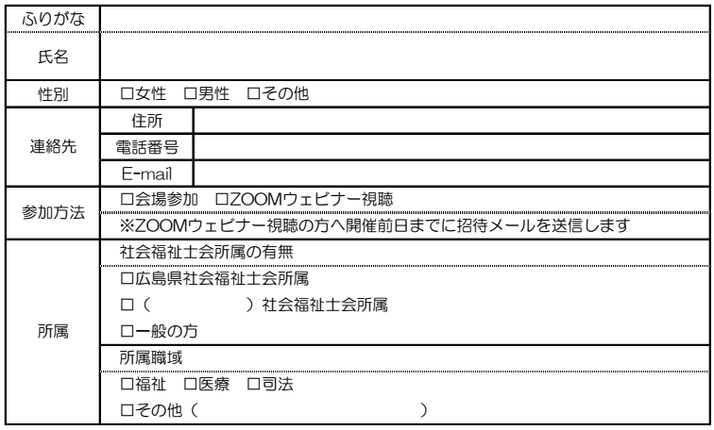

2024年5月26日 公開講座
「認知症基本法と権利擁護の理解」
申し込み方法
● Googleフォーム（下記QRコード）にご入力ください。
● FAXによるお申込みも受け付けます。
※申し込み期限は5月23日（水）です。
※本講座はどなたでもお申込みできます。参加費は無料です。
※会場参加、ZOOM視聴のいずれかを選択ください。
※定員に達しますと受付けを終了させて頂くことがあります。
※参加人数の把握のためお申し込みをお願いします。
お申し込みはこちらから
FAX申込書
公益社団法人
広島県社会福祉士会事務局 行
【FAX：082－254－3018】
フリガナ
氏名
連絡先 | 住所 | 〒
 | 電話
 | 職名（職種）
 | 所属先名称
□ 会場参加 □ ZOOM視聴
※申込書に記載された個人情報は、本講座のみで使用します。
問合せ先 公益社団法人広島県社会福祉士会 事務局 082-254-3019

